Slide 1
40-50代・働く女性のための
リアルライフスタイルメディア
自分らしく、自由に、自立して生きる女性へ
Media Guide
2025.1-3 Ver1.0

Slide 2
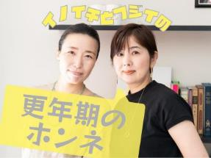
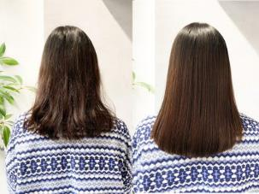
メディアプロフィール
24,685,903 PV/月
5,028,996 UU/月
※ Google Analytics 4 2024年6月～2025年8月実績平均（外部配信含む）
40代ファッション
4,211フォロワー
8,628フォロワー
1,979フォロワー
※2024年9月27日時点
更年期のホンネ
大人のヘアケア特集
40代50代女性の“リアル”をテーマにした
様々なカテゴリコンテンツで支持を受け、急速に成長中！

Slide 3
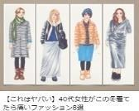
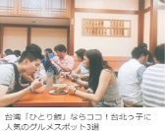
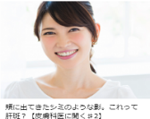
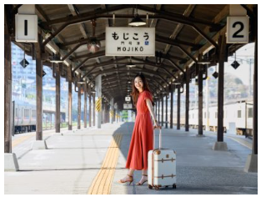
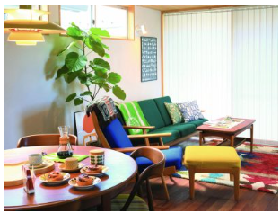
メディアコンテンツ
40代・50代、ベストを尽くす働く女性たちへ。
その悩みと迷いに静かに寄り添い、みんなで答えを考え出していく場所と情報をお届けします。
BEAUTY
FASHION
FOOD
WELLNETH
関心事キーワード
しみ/しわ/ほうれい線/若見え/白髪/ハリ・コシ/大人な〇〇
関心事キーワード
オフィスカジュアル/ユニクロ/痛コーデ/機能性子/ZARA/着やせ/ヒットアイテム
関心事キーワード
旬な〇〇/ヘルシースイーツ/調理家電/話題のコンビニの〇〇/ずぼらレシピ
関心事キーワード
更年期/中年太り/疲労/ヨガ/体幹/ストレッチ/乳がん/冷え/ストレス/
LOVE
MONEY
WORK
TRAVELL
LIFE
関心事キーワード
婚活/婚活アプリ/出会い/結婚/バツイチ/不倫/運勢/男を落とすコツ
関心事キーワード
貯金/貯蓄/マネーセミナー/節約/
お受験/40代の平均年収
関心事キーワード
パワハラ/セクハラ/職場での〇〇/正しい日本語/40代からの仕事のスタンス
関心事キーワード
オトナ女性の旅行／非日常／ホテルステイ／親孝行旅
関心事キーワード
生き方／結婚／離婚／時短／
更年期／介護

Slide 4
メディアコンテンツ 特集強化コンテンツ
40代・50代、ベストを尽くす働く女性たちへ。
注力コンテンツを特集化。
日本人女性の多くは45－55歳が更年期に当たります。みんなの更年期ってどんなふうに過ぎているの？どんな対策をしているの？コツコツとみんなの話を聞き続けるドキュメンタリー。
やせたい! キレイになりたい! その願いをかなえるカギは「腸」だった。 第二の脳と言われている「腸」について、たくさんの情報があふれるなかで、最新の情報を更新。
熱中症対策や能登半島地震の今、地震の対策等、「今」必要な情報をお届けする防災特集。
薄毛・白髪・まとまらない毛・・・。ふと気がつくと思うようにいかなくなっている40-50代の髪。みんなの悩みとその対策を、自分たちも同じく髪に悩む40-50代執筆陣がお届け

Slide 5
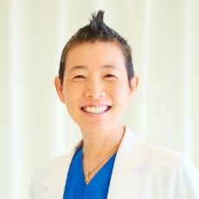
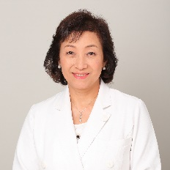
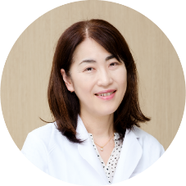
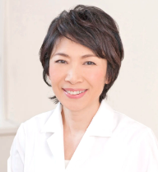
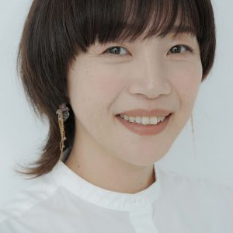
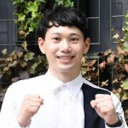
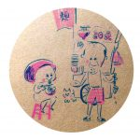
EXPERT取材＆寄稿者実績
healthcare
産婦人科医
宋美玄先生
産婦人科医
太田博明先生
産婦人科医
高尾美穂先生
産婦人科医
対馬ルリ子先生
産婦人科医
小川真里子先生
歯科医
倉治ななえ先生
医師
新見正則先生
beauty
医師「内科・皮膚科」
友利新先生
美容家
君島十和子さん
美容家
石井美保さん
メイクアップアーティスト
広瀬あつこさん
美容ジャーナリスト
小田ユイコさん
ヘアケアスペシャリスト
余慶尚美さん
骨格補正メイク専門家
池田曜央子さん
other
スタイリスト
大日方理子さん
芸人・元国税局職員
さんきゅう倉田さん
管理栄養士
望月理恵子さん
ファイナンシャルプランナー
高山一恵さん
イラストレーター
すぎうらゆうさん
イラストレーター
yopipiさん
イラストレーター
佐々木千絵さん

Slide 6
ユーザー属性①
“自己投資を惜しまない40代以上の女性”
旅行・ダイエット・貯蓄/資産形成・スキンケアなどに興味関心が高く、
「自分のために時間とお金を使える」ユーザーが多い！
■読者の興味関心
■年齢
40歳以上が約8割！
※読者アンケート
(2021年5月実施/n=830)

Slide 7
ユーザー属性②
“働く女性”
9割が有職者。管理職2割以上。
▪職業
▪役職
9割が有職者！
管理職が2割以上！
※読者アンケート
(2021年5月実施/n=830)

Slide 8
ユーザー属性③
“自己投資を惜しまない女性”
年収500万円以上が約3割。自身のために使えるお金は月が11万円以上が半数！
▪自身の年収
▪自身の可処分所得
500万円以上が約3割
月11万円以上が5割以上
※読者アンケート
(2021年5月実施/n=830)

Slide 9
ユーザー属性 ーユーザーインサイト(肌悩み・髪悩み)
▪肌悩みについて
▪髪悩みについて
1位は「シミそばかす」
他「たるみ」「シワ」「毛穴の開き」
が上位に。
1位は「白髪」
他「パサつき」「うねり」
※読者アンケート
(2021年5月実施/n=830)

Slide 10
ユーザー属性 ーユーザーインサイト(カラダの悩み・体調の変化)
▪最近の体の悩み
▪最近の体調変化について
在宅時間の増加により
「下腹が出てきた」
「全体的に太ってきた」
といった声が多数
在宅時間増加により、
1位「疲れやだるさ」
2位「肩こり・頭痛」
他「老眼」といった40代女性特有の悩みも見られる
※読者アンケート
(2021年5月実施/n=830)

Slide 11
AD MENU
自分らしく、自由に、自立して生きる女性へ

Slide 12
タイアップメニュー
美容家・イラストレーターなどをはじめ、あらゆる方面で活躍する専門ライターが在籍！
OTONA SALONEの40-50代読者に関心をひく記事制作が可能です。
※PV保証を追加できます。

Slide 13
オプションプラン

Slide 14
オプションプラン タイアップ記事2次利用
【販促】
・店頭販促活用
・販促用LP活用
【広告配信】
・広告クリエイティブ活用
・広告LP利用
【コンテンツ利用】
・オウンドメディアコンテンツ拡充
・ブランドサイトコンテンツ拡充
・SNS投稿用クリエイティブ活用
・セールス用資料活用
・イベントリーフレット活用 etc
タイアップ記事
使用物 | 使用目的 | 使用期間 | 金額（ネット）
タイアップ記事 | ・クライアント様サイト内での2次利用 ・外部広告施策への2次利用（※） ※ 広告主様、代理店様側が広告運用する場合 | 3ヵ月 | ¥100,000
 |  | 1年 | ¥200,000
 |  | 半永久 | ¥400,000
※表示金額は全てネット、税抜きです。また、1用途（1媒体、1ドメイン）ごとの金額です。
※二次利用される際は契約が必要となります。無断での二次利用は出来ません。
※二次利用目的・内容は必ず事前にお知らせください。
※著作権は株式会社主婦の友社に帰属します。
※二次利用前に必ずクリエイティブチェックをお受けください(弊社営業担当までお送りください）。
※実際の公開時には、必ず公開した旨のご連絡をお願い致します。
※メディアのブランドイメージを著しく損なうと判断する場合は二次利用をお断りする場合がございますので、予めご了承くださいませ。
※web以外の印刷物等でのご利用の場合は修正可能な段階でクリエイティブチェックをお受けください。 なお、クリエイティブチェックで
指摘された修正点等が反映されない場合、二次利用は不可となりますが、ご利用料金は返金されませんのでご注意ください。
※モデルなどを起用したタイアップ広告の場合、上記料金に加え、モデル二次利用料金が加算されることや二次利用いただけない場合がございますので、事前に必ずお問い合わせください。

Slide 15
オプションプラン タイアップ記事ブースト（広告配信）
ジャンル | 配信先 | 掲載費（G） | セグメント | 想定CLICK | 想定CPC（G） | 特徴
ー | LINE | ¥600,000 | 無し | 3,000 | ¥200
 |  | ¥600,000 | 女性／40(35)歳以上 | 1,440 | ¥417
SNS | Facebook | ¥600,000 | 無し | 3,000 | ¥200 | 精度の高いセグメントを切った配信を行えるため、クリック後のアクションを期待できる
 |  | ¥600,000 | 女性／40(35)歳以上 | 2,400 | ¥250
 | Instagram | ¥600,000 | 無し | 3,000 | ¥200
 |  | ¥600,000 | 女性／40歳(35)以上 | 2,400 | ¥250
 | X（旧Twitter） | ¥600,000 | 無し | 3,000 | ¥200 | 話題性のある商材、キャンペーンなど ユーザーによる二次拡散が期待できる。
 |  | ¥600,000 | 女性／40(35)歳以上 | 2,400 | ¥250
キュレーション メディア | SmartNews | ¥600,000 | 無し | 12,000 | ¥50 | ニュースアプリのためコンテンツを読みに来るユーザーが多く、タイアップ、記事LP等と相性が良い。単価が安定的に抑えられやすい。
 |  | ¥600,000 | 女性／40(35)歳以上 | 9,000 | ¥67
 | Gunosy | ¥600,000 | 無し | 12,000 | ¥50
 |  | ¥600,000 | 女性／40(35)歳以上 | 9,000 | ¥67
ネイティブ アドネットワーク | Nativeocean | ¥600,000 | 無し | 12,000 | ¥50 | 記事下のおすすめ枠に表示されるため、記事閲覧モードにあり、読了率が高まる傾向。 NativeOceanは複数のネイティブアドネットワーク（インフィード、インリード、レコメンド等で運用）。
 |  | ¥600,000 | 女性／40(35)歳以上 | 9,000 | ¥67
 | Outbrain | ¥800,000 | 無し | 12,500 | ¥64
 |  | ¥800,000 | 女性／40(35)歳以上 | 10,000 | ¥80
 | popIn | ¥600,000 | 無し | 14,400 | ¥42
 |  | ¥600,000 | 女性／40(35)歳以上 | - | -
アドネットワーク | Google／Yahoo! | ¥600,000 | 無し | 9,000 | ¥67 | GDNは配信面が非常に豊富なため、ニッチな商材でもマッチング精度が高い。YDAは提携サイトが法人のみのため、信頼性が高い。
 |  | ¥600,000 | 女性／40(35)歳以上 | 7,200 | ¥83
※タイアップ記事企画の実施が前提のオプションメニューです。
※表示金額は全てグロス、税抜きです。
※上記数値は過去の実績からの想定でございまして、確約するものではございませんことご了承ください。
※配信期間を確約するもではございません。上記は4週間程度を想定しており、配信期間が短くなる場合、単価が高くなる可能性がございます。
※各媒体の審査により、掲載NGとなる場合がございます。あらかじめご了承くださいませ。
※配信先によって、タイアップ記事公開後の審査となり、掲載NGや記事修正（有料）が必要な可能性がございます。

Slide 16
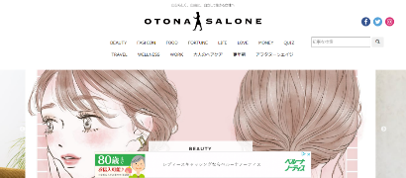
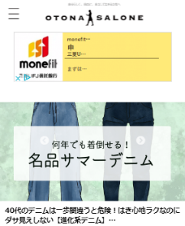
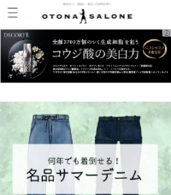
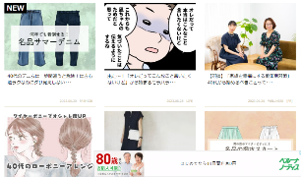
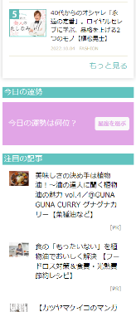
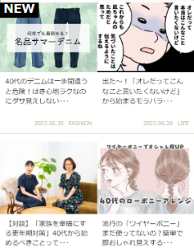
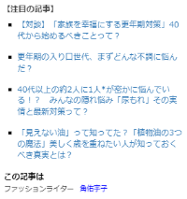
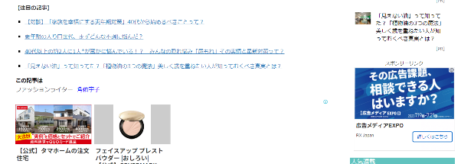
タイアップ記事企画 誘導枠
【PC】TOPページ
【SP】TOPページ
【SP】中面ページ
AD
AD
誘導枠
【PC】中面ページ
注目の記事
注目の記事
誘導枠

Slide 17
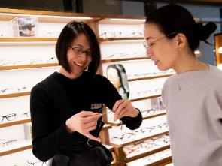
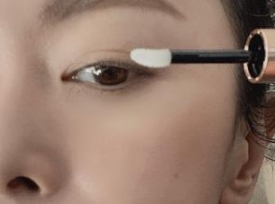
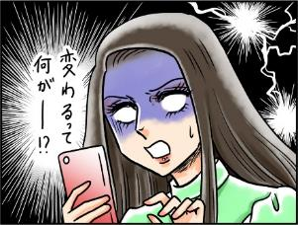
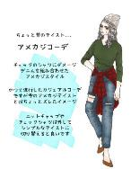
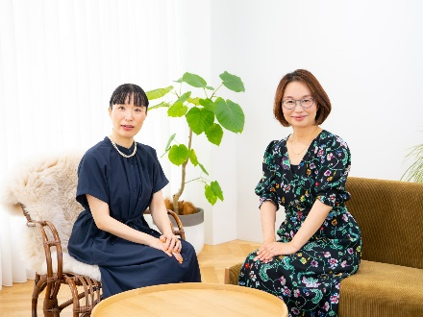
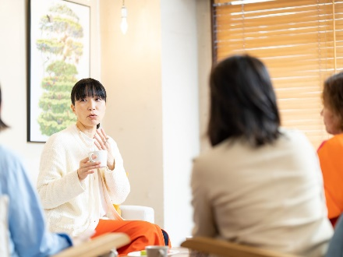
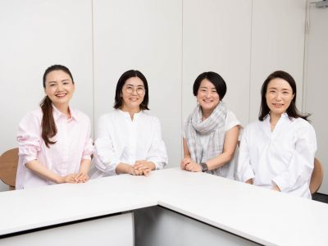
OTONA SALONE人気タイアップ記事企画プラン①～④
①TU×編集部体験レビュー
②TU×漫画・イラスト制作
アラフォー女性のインサイトを熟知した、読者と同世代の編集部・ライターが商品を実際にお試し！読者が疑似体験でき、商品理解が促進されます。
OTONA SALONE通常コンテンツでも大人気のマンガ・イラスト形式でのタイアップ。写真では伝えづらい内容やストーリーも、魅力的に訴求することが可能です。
③対談タイアップ
④座談会タイアップ
OTONA SALONEの人気連載を執筆する専門家や、その他各分野に精通した専門家をアサインし、商品に関するテーマについて編集長が対談を行う企画です。専門家からのコメントにより、信頼感を醸成します。
40-50代女性3名＋編集部でテーマに即した、
ぶっちゃけ座談会をおこないます。
同世代の生の声を聞くことで読者の共感を醸成。
商品を複数人に試してもらうことも可能です。

Slide 18
OTONA SALONE広告出稿実績一覧（2021年4月～2024年3月）
40-50代をコミュニケーションターゲットにされている企業様からのご出稿が多い。
商材をOTONA SALONEの文脈に翻訳し、ターゲットに届けています。
healthcare
food
第一三共ヘルスケア
アサヒグループ食品
アストラゼネカ
新田ゼラチン
小林製薬
メニコン
キッコーマンニュートリケア・ジャパン
サントリーウエルネス
大正製薬
サンスター
サントリー
雪印メグミルク
伊藤園
ネスレ
八海山
MLA豪州食肉家畜生産者事業団
日本植物油協会
beauty
other
資生堂
ロート製薬
ヤーマン
水橋保寿堂製薬
再春館製薬
ポーラ・オルビスHD
ヘンケルジャパン
アクシージア
ホーユー
パナソニック
富士紡ホールディングス
三菱UFJ信託銀行
マルコ
アクサ生命保険
エウレカ

Slide 19
OTONA SALONEタイアップ記事企画の広告効果
OTONA SALONEは40-50代読者と同世代の編集部や読者がリアルで熱量の高い「体験レビュー」や「座談会」を行うため、読者の態度変容が起きやすいです。
また、啓発や読了を目的とした場合には、エキスパートを起用した専門性あるコンテンツがしっかり読み込まれることが特長です。
タイアップ記事企画の広告効果
平均送客率
6.15%
平均読了率
43.8%
平均読了時間
1:09
商材：疾患啓発（形式：対談）・・・読了率55%／読了時間2:24
（例）商材：機能性インナー（形式：体験）・・・送客率約15%／読了率39%／読了時間0:54
商材：マネー（形式：漫画）・・・送客率約5.5%／読了率66%／読了時間0:46
※数値は2023年4月～2024年3月に実施したタイアップ記事企画の平均です。
※送客とは、タイアップ記事企画ページからクライアント様サイトのリンクをクリックした数です。
※平均読了率及び読了時間はpopIn社のREADで計測しています。

Slide 20
仮押え・申し込み・入稿について
■仮押え、申し込み、入稿は、以下のフォーマットに沿って、ご対応いただけますようお願いいたします。
≪仮押えフォーマット≫
下記項目を記載の上、お問い合わせください。
---------------------------------------------
広告会社名：（法人格含む正式名称）
広告主名：（法人格含む正式名称）
案件名：
広告リンクURL：
媒体名：OTONA SALONE
メニュー：
掲載日：
申込金額：
備考：※特記事項がありましたらご記入ください
---------------------------------------------
≪申込フォーマット≫
下記項目を記載の上、お問い合わせください。
---------------------------------------------
広告会社名：（法人格含む正式名称）
広告主名：（法人格含む正式名称）
案件名：
広告リンクURL：
媒体名：OTONA SALONE
メニュー：
掲載日：
申込金額：
備考：※特記事項がありましたらご記入ください
---------------------------------------------
≪入稿フォーマット≫
下記項目を記載の上、お問い合わせください。
---------------------------------------------
広告会社名：（法人格含む正式名称）
広告主名：（法人格含む正式名称）
媒体名：OTONA SALONE
メニュー：
掲載日：
添付ファイル名：
広告リンクURL：
備考：※特記事項がありましたらご記入ください
---------------------------------------------
■記事進行スケジュール（校正は原則２回までとさせていただきます） ※15営業日前の場合
15営業日前
10営業日前
7営業日前
4営業日
1営業日前
掲載開始日
オリエン実施 オリエンシート
入稿
初稿提出
初稿戻し
確認原稿提出
校了
クリエイティブ確認
掲載開始
■記事進行スケジュール（校正は原則２回までとさせていただきます）
30営業日前
25営業日前
10営業日前
7営業日前
4営業日
1営業日前
掲載開始日
オリエン実施 オリエンシート
入稿
対談・連載・サンプリング
内容確定
初稿提出
初稿戻し
確認原稿提出
校了
クリエイティブ確認
掲載開始

Slide 21
広告掲載基準
広告掲載基準
キャンセル・掲載中止に関して
以下に該当する広告の掲載はお断りさせていただきます。
・アダルト・性風俗（または匂わせるもの）
・政治/宗教その他特定関連団体
・美容整形系サイト
・着うたを無料にて提供しているサイト
・ギャンブル関連の予想・攻略系サイト
・動画保存可能な商品及び促すような告知
上記に該当しない業種でも、株式会社主婦の友社が不適切と判断した場合には、
掲載をお断りさせていただくことがございます。
明確な広告掲載基準は一切お答えできませんので、ご了承ください。
お申し込み後のキャンセル料金につきましては、以下の通り申し受けます。
掲載20営業日前 30％
掲載10営業日前 50 ％
掲載7営業日前 80％
入稿後 100％
なお、掲載中止の場合、弊社側の理由でない限り100％申し受けます。
競合調整について
弊社では競合調整を行いません。
広告表現
免責事項
以下に該当する広告表現は掲載致しかねますのでご了承下さい。
・法律、条令、条約に違反、もしくは恐れがある表現の入った広告
・宗教の勢力拡大および布教活動目的の広告
・医療、医薬品、化粧品において、効能、効果、および性能等について
厚生労働省が承認する範囲を逸脱する広告
・広告表示内容とリンク先の内容が著しく異なる広告
・社会秩序を乱す表現が含まれている広告
・「OTONA SALONE」のサイトイメージを著しく低下させる恐れのある広告
その他、株式会社主婦の友社が不適切と判断した広告は掲載をお断りさせていただきます。
明確な広告表現基準は一切お答えできません。ご了承ください。
・この資料は最新版の資料がリリースされるまで有効です。
・各商品の有効期間はセールスシート上に記載されている「有効期間」の通りです。但し、止むを得ない理由により有効期間内でも商品内容の改訂、商品の廃止などを行う場合があります。
免責事項
・弊社の原因によらない停電・天災などの不可抗力、各通信会社・各プロパイダ会社・各データセンター側の都合、システムメンテナンス・保守点検を行う場合、その他の原因により本広告が掲載されずに広告主様に損害が生じたとしても、弊社は一切の責任を負わないものとします。
・メールソフト・ブラウザなどによっては、文字化けがおこり正常に表示されない場合があります。これが原因で広告主様に損害が生じた場合、弊社は一切責任を負わないものとします。
3.ただし上記問題が生じた場合、別途協議の上、可能な限りのフォローを行わせていただきます。
入稿規定
・記事広告の原稿校正は1回のみ修正可能です。 ・配信予定日の7営業日前までに校正完了お願いします。 ・原則、配信日は平日任意とします。
・土日祝日は定休日ですので実作業は金曜日までとなります。平日の対応は夜19時までとなります。 ・配信日の指定は可能ですが、配信時間は指定不可です。
・配信曜日、時間でアクセス数が上がりやすい等はございません。過去の配信データを見ると良いネタであれば曜日、時間に関わらずアクセス数が上がっています。また3日後、1週間後にアクセスが急騰するケースもあります。予めご了承ください。
規約の変更
弊社は本規約をいつでも予告なしに変更できるものとします。

Slide 22
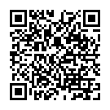
お問い合わせ
自分らしく、自由に、自立して生きる女性へ
オトナ・サローネ
https://otonasalone.jp/
■コンテンツのお問い合わせ■
主婦の友社
OTONA SALONE編集部
MAIL ： otona_contact@shufunotomo.co.jp
■広告のお問い合わせ■
主婦の友社
OTONA SALONE営業チーム
MAIL：websales@shufutomo.com

